Slide 1
DEIXA CÁ VER
O QUE APARECE
SOBRE PORTUGAL…
PORTUGAL…

Slide 2
VAMOS CONHECER
PORTUGAL?
VENHAM COMIGO!!!
MÓDULO INICIAL: A POSIÇÃO DE PORTUGAL NA EUROPA E NO MUNDO
- A CONSTITUIÇÃO DO TERRITÓRIO NACIONAL / - A POSIÇÃO GEOGRÁFICA DE PT. / - A INSERÇÃO DE PT. EM DIFERENTES ESPAÇOS

Slide 3
QUE LOCALIZAÇÕES TEM PORTUGAL…
1. … em relação ao resto da Europa?
2. … em relação a África?
3. … em relação à América?
4. … em relação à Ásia?
5. … em relação à Oceânia?
6. … em relação à Antártida?
7. … em relação ao Brasil?
8. … em relação ao oceano Atlântico?
PERGUNTAS

Slide 4
QUE LOCALIZAÇÕES TEM PORTUGAL…
1. … em relação ao resto da Europa?
Situa-se no extremo sudoeste.
2. … em relação a África?
Situa-se a norte.
3. … em relação à América?
Situa-se a este / leste / oriente.
4. … em relação à Ásia?
Situa-se a oeste / ocidente.
5. … em relação à Oceânia?
Situa-se nos antípodas.
6. … em relação à Antártida?
Situa-se a norte.
7. … em relação ao Brasil?
Situa-se a nordeste.
8. … em relação ao oceano Atlântico?
Situa-se a este / leste / oriente.
RESPOSTAS

Slide 5
QUE LOCALIZAÇÕES TEM PORTUGAL?
1. Qual é a nossa galáxia?
2. Qual é o nosso sistema planetário?
3. Qual é o nosso planeta?
4. Qual é o nosso hemisfério?
5. Qual é o nosso continente?
6. Sobre que placas tectónicas nos situamos?
7. Quais são as nossas coordenadas?
PERGUNTAS

Slide 6
QUE LOCALIZAÇÕES TEM PORTUGAL?
1. Qual é a nossa galáxia?
É a Via Láctea.
2. Qual é o nosso sistema planetário?
É o Sistema Solar.
3. Qual é o nosso planeta?
É o planeta Terra.
4. Qual é o nosso hemisfério?
É o Hemisfério Norte.
5. Qual é o nosso continente?
É a Europa.
6. Sobre que placas tectónicas nos situamos?
Euroasiática, Africana e Norte-americana.
7. Quais são as nossas coordenadas?
Portugal continental: 36º-42 N / 6º-11º O;
RA dos Açores: 36º-39º N / 25º-31º O;
RA da Madeira: 33º N / 17º O.
Nota: RA = Região Autónoma.
RESPOSTAS

Slide 7
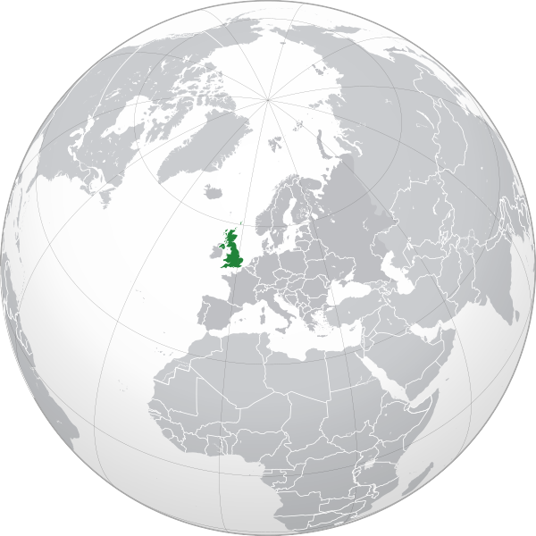
PORTUGAL
LOCALIZAÇÃO DE PORTUGAL NO MUNDO

Slide 8
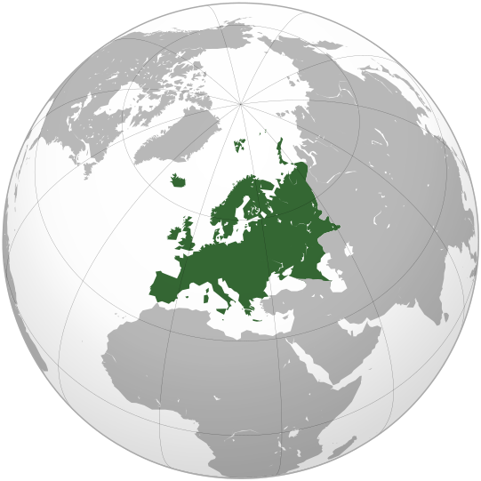
A M É R I C A
Oceano
Glacial
Ártico
Mar de Kara
Mar de Barents
Mar do Norte
Montes
Urais
Oceano
Atlântico
Rio Ural
Á S I A
1
M. Cáspio
M. Negro
Montes do Cáucaso
PORTUGAL
Mar Mediterrâneo
Á F R I C A
PORTUGAL FAZ PARTE DO CONTINENTE EUROPEU (limites físicos: marítimos e terrestres).
Rússia, Cazaquistão e Turquia pertencem, em simultâneo, à Europa e à Ásia.

Slide 9
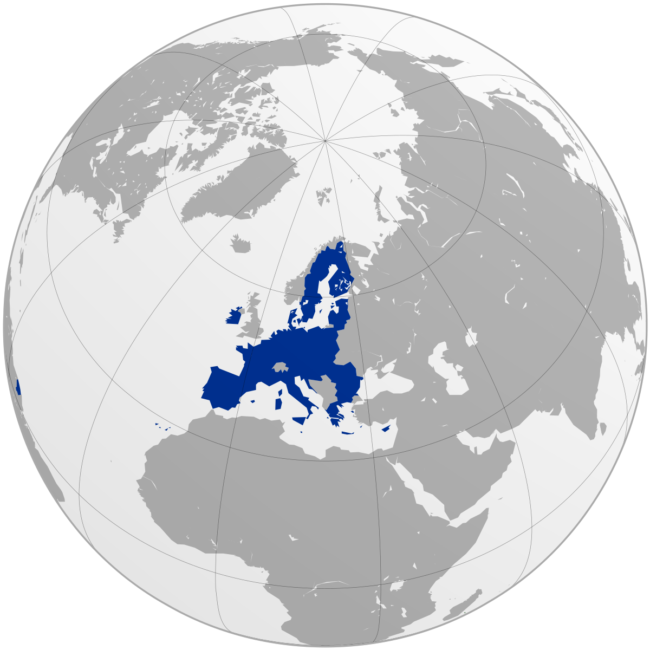
A M É R I C A
Oceano
Glacial
Ártico
Oceano
Atlântico
Á S I A
PORTUGAL
Á F R I C A
PORTUGAL FAZ PARTE DA UNIÃO EUROPEIA (que é constituída por 27 países).

Slide 10
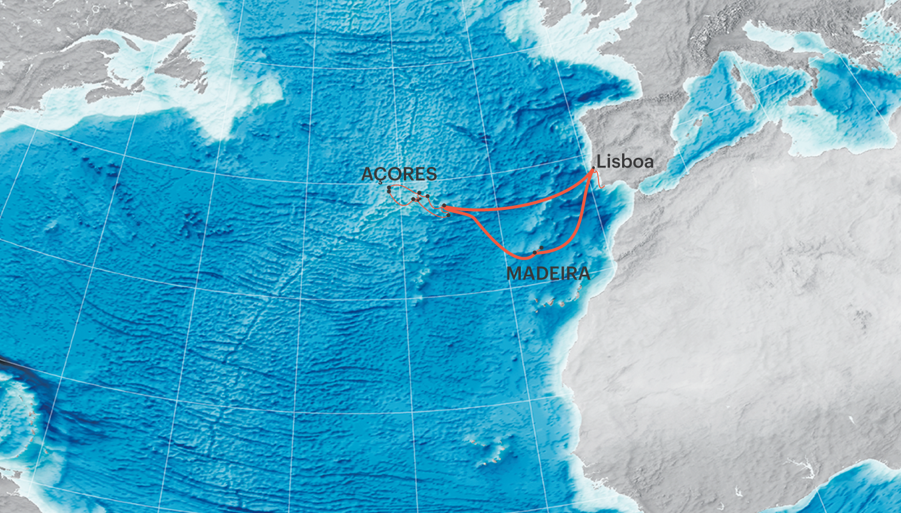
P L A C A E U R O - A S I Á T I C A
A M É R I C A
E U R O P A
P L A C A N O R T E -
A M E R I C A N A
PORTUGAL
Á F R I C A
Oceano
Atlântico
P L A C A A F R I C A N A
CABOS SUBMARINOS DETETAM SISMOS EM PORTUGAL (ligam Lisboa, Ponta Delgada e Funchal).
Fonte: https://www.publico.pt – 2020-02-24.

Slide 11
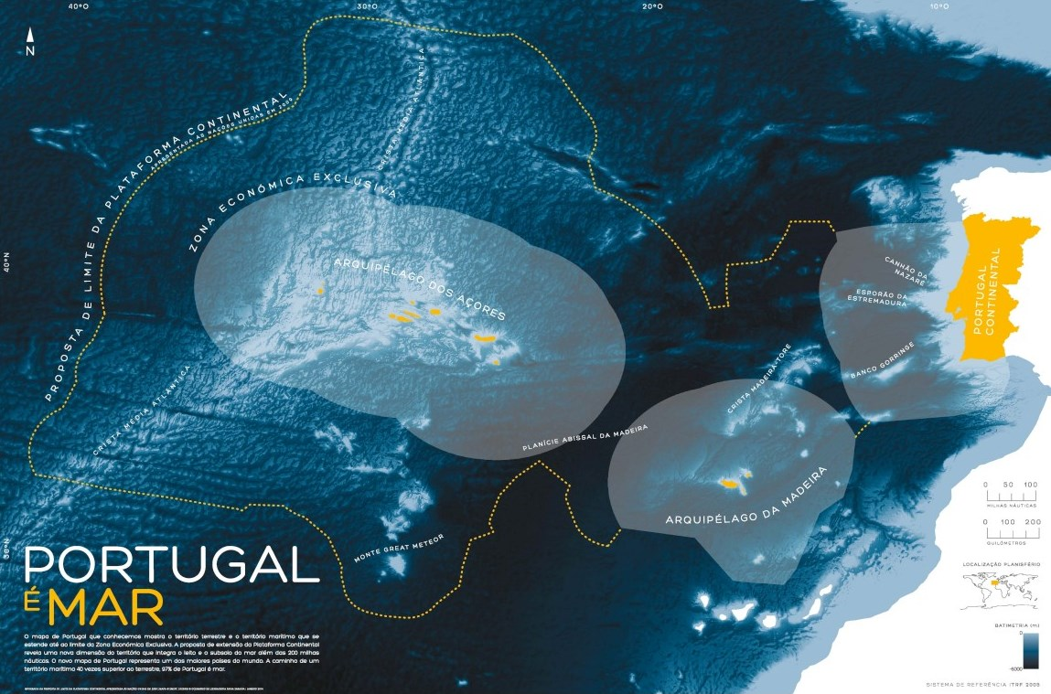
Área atual da ZEE (Zona Económica Exclusiva)
Área da Proposta de Alargamento da Plataforma Continental”
(entendida num sentido administrativo, económico e científico, mas não na definição geológica)
PROPOSTA DE ALARGAMENTO DA “PLATAFORMA CONTINENTAL” DE PORTUGAL (apresentada à ONU em 2009).
Fonte: https://www.publico.pt – 2014-04-02.

Slide 12
COMO É QUE É PORTUGAL?
1. Quantas partes constituem Portugal?
2. O que significa NUTS?
3. O que significa NUTS I?
4. O que significa NUTS II?
5. O que significa NUTS III?
PERGUNTAS

Slide 13
COMO É QUE É PORTUGAL?
1. Quantas partes constituem Portugal?
Três: Portugal continental, Região Autónoma dos Açores e Região Autónoma da Madeira.
2. O que significa NUTS?
Nomenclatura de Unidades Territoriais (divisão inicialmente para fins estatísticos que tem servido para outros fins).
3. O que significa NUTS I?
Corresponde às três partes de Portugal.
4. O que significa NUTS II?
Corresponde a sete divisões (regiões) de Portugal: Norte, Centro, Lisboa, Alentejo, Algarve, Açores e Madeira.
5. O que significa NUTS III?
Corresponde à subdivisão das regiões, agrupadas em concelhos, sendo Lisboa, Algarve, Açores e Madeira em simultâneo NUTS II e III (são 25).
RESPOSTAS

Slide 14
COMO É QUE É PORTUGAL?
1. O que é que são as províncias?
2. O que é que são os distritos?
3. O que é que são as Regiões Autónomas?
4. O que é que são os concelhos?
5. O que é que são as freguesias?
PERGUNTAS

Slide 15
COMO É QUE É PORTUGAL?
1. O que é que são as províncias?
Antiga unidade administrativa desaparecida em 1959, que teve pouca aplicação prática.
2. O que é que são os distritos?
Unidade administrativa criada no século XIX, com 18 distritos no continente. Agregam concelhos à volta de uma cidade-referência.
3. O que é que são as Regiões Autónomas?
Unidade administrativa criada em 1976 nas duas regiões insulares, dotadas de governo, parlamento e bandeira regional (autonomia).
4. O que é que são os concelhos?
A mais antiga unidade administrativa do país está dotada de vários poderes (municípios).
5. O que é que são as freguesias?
A mais pequena unidade administrativa, é a que se encontra mais próxima do cidadão.
RESPOSTAS

Slide 16
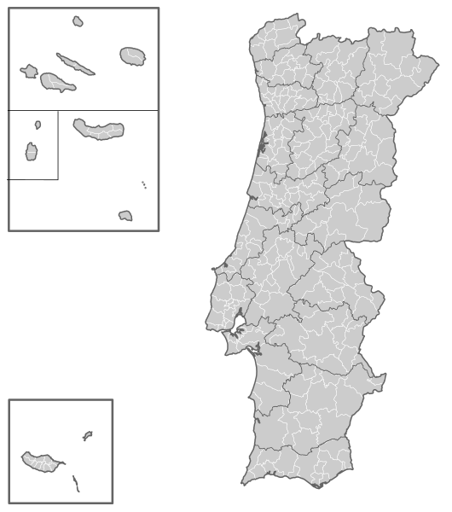
VIANA DO
CASTELO
VILA
REAL
BRAGANÇA
BRAGA
PORTO
GUARDA
VISEU
AVEIRO
COIMBRA
CASTELO BRANCO
LEIRIA
REGIÃO AUTÓNOMA DOS AÇORES
SANTARÉM
ESPANHA
LISBOA
PORTALEGRE
ÉVORA
OCEANO ATLÂNTICO
REGIÃO AUTÓNOMA DA MADEIRA
SETÚBAL
BEJA
FARO
OS 18 DISTRITOS NO CONTINENTE (utilizados na Segurança Social, Proteção Civil, Círculos Eleitorais…).

Slide 17
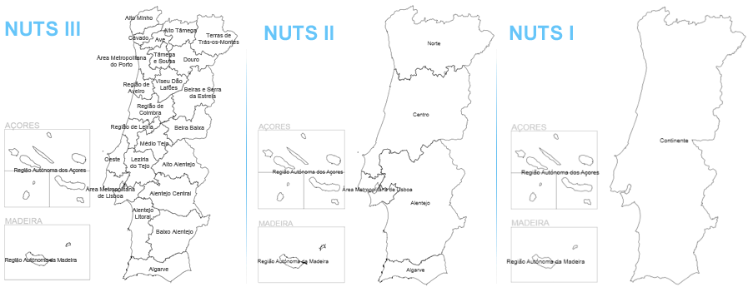
ORGANIZAÇÃO DAS NUTS I, II E III (Nomenclaturas de Unidade Territorial).
Fonte: https://www.pordata.pt/O+que+sao+NUTS

Slide 18
ORGANIZAÇÃO DAS NUTS I, II E III (Nomenclaturas de Unidade Territorial).
Fonte: https://www.pordata.pt/O+que+sao+NUTS

Slide 19
ORGANIZAÇÃO DAS NUTS I, II E III (Nomenclaturas de Unidade Territorial).
Fonte: https://www.pordata.pt/O+que+sao+NUTS

Slide 20
ORGANIZAÇÃO DAS NUTS I, II E III (Nomenclaturas de Unidade Territorial).
Fonte: https://www.pordata.pt/O+que+sao+NUTS

Slide 21
NUTS III | NUTS II | NUTS I
Alto Minho Cávado Ave Área Metropolitana do Porto Alto Tâmega Tâmega e Sousa Douro Terras de Trás-os-Montes | Norte | Continente
Oeste Região de Aveiro Região de Coimbra Região de Leiria Viseu Dão Lafões Beira Baixa Médio Tejo Beiras e Serra da Estrela | Centro
Área Metropolitana de Lisboa | Área Metropolitana de Lisboa
Alentejo Litoral Baixo Alentejo Lezíria do Tejo Alto Alentejo Alentejo Central | Alentejo
Algarve | Algarve
Região Autónoma dos Açores | Região Autónoma dos Açores | Região Autónoma dos Açores
Região Autónoma da Madeira | Região Autónoma da Madeira | Região Autónoma dos Madeira
ORGANIZAÇÃO DAS NUTS I, II E III (Nomenclaturas de Unidade Territorial).
Fonte: https://www.pordata.pt/O+que+sao+NUTS

Slide 22
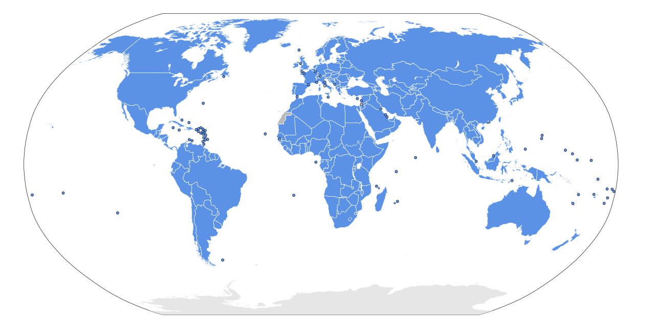
PAÍSES MEMBROS DA ONU (Organização das Nações Unidas, fundada em 1945).
Página oficial: https://www.un.org

Slide 23
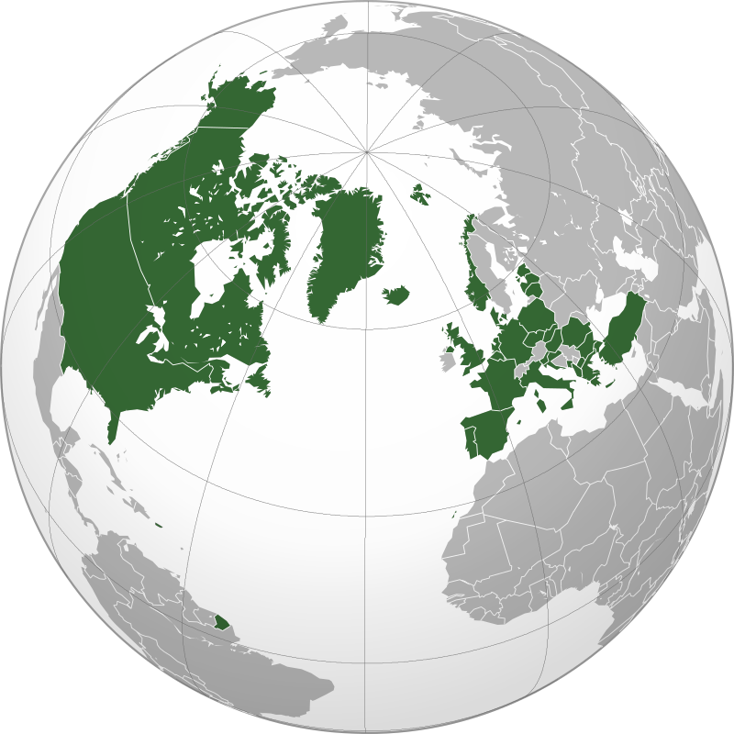
PAÍSES MEMBROS DA OTAN / NATO (Organização do Tratado do Atlântico Norte, fundada em 1949).
Página oficial: https://www.nato.int

Slide 24
PAÍSES MEMBROS DA UE (União Europeia, fundada em 1957 como Comunidade Económica Europeia – CEE).
Página oficial: https://europa.eu

Slide 25
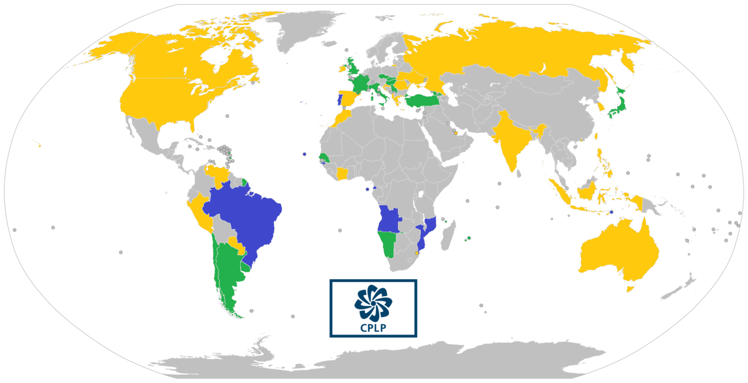
Países Membros
Observadores Associados
Países e Territórios Oficialmente Interessados
PAÍSES MEMBROS DA CPLP (Comunidade dos Países de Língua Portuguesa, 1996).
Página oficial: https://www.cplp.org

Slide 26
MÓDULO INICIAL: A POSIÇÃO DE PORTUGAL NA EUROPA E NO MUNDO
- A constituição do território nacional
- A posição geográfica de Portugal
- A inserção de Portugal em diferentes espaços
TEMA 1: A POPULAÇÃO, UTILIZADORA DE RECURSOS E
ORGANIZADORA DE ESPAÇOS
[…]
Extraído do Programa de Geografia A, Ministério da Educação, 2001.
Fonte: www.dge.mec.pt (acedido em 24-09-2020).

Slide 27
MÓDULO INICIAL [: A POSIÇÃO DE PORTUGAL NA EUROPA E NO MUNDO]
Conceitos: localização, escala, unidades territoriais (NUTS, distrito, município, comunidade intermunicipal, freguesia e região autónoma), território, cidadania, espaço lusófono, União Europeia, mercado comum, moeda única e tratados de Roma, Maastricht e Lisboa.
Extraído das Aprendizagens Essenciais de Geografia A, Ministério da Educação, 2018.
Fonte: www.dge.mec.pt (acedido em 24-09-2020).

Slide 28
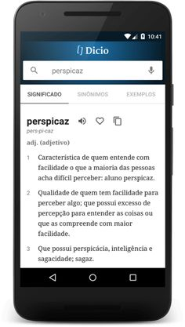
TOCA A TRABALHAR!
https://www.ine.pt [Instituto Nacional de Estatística]
https://www.pordata.pt [Pordata – Fundação Francisco Manuel dos Santos]
https://europa.eu/european-union/index_pt [União Europeia]

Slide 29
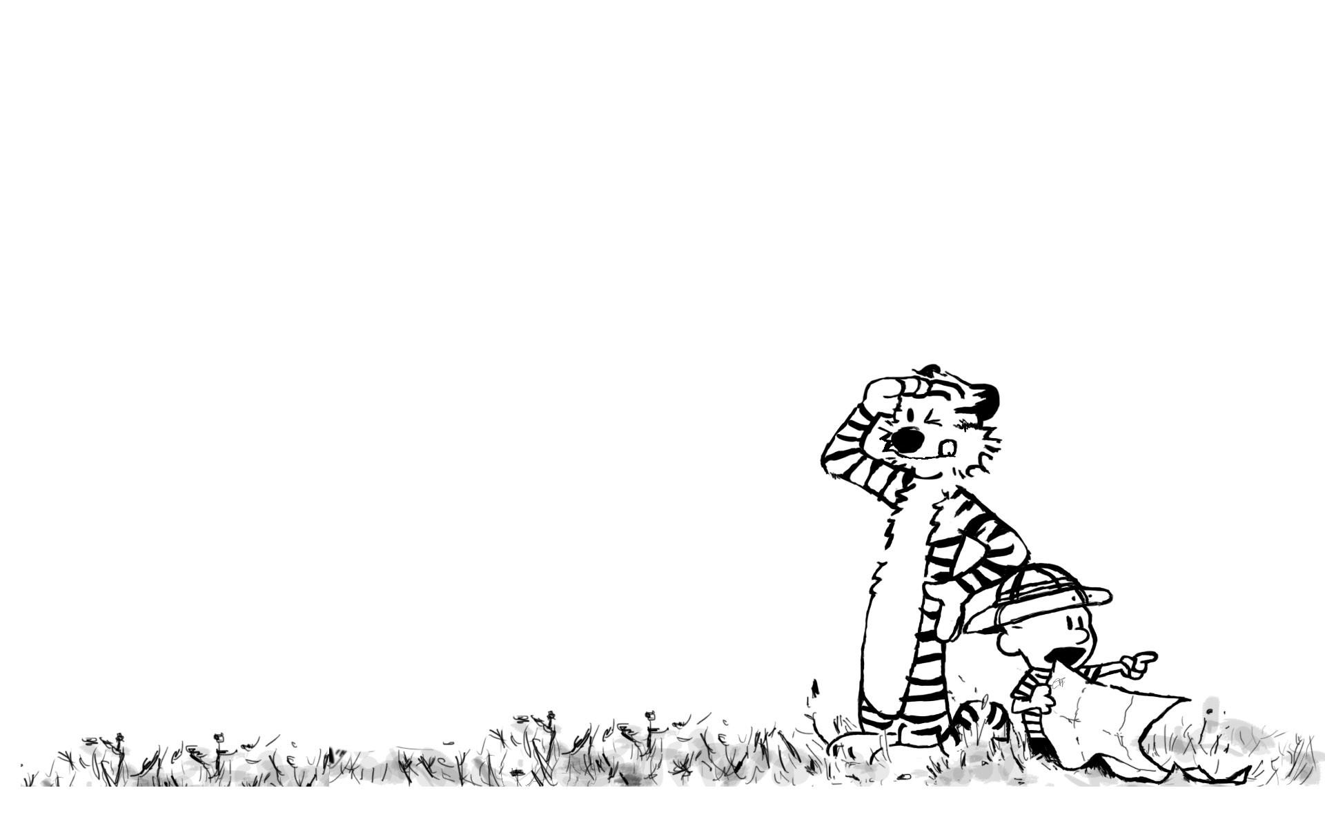
MUITO OBRIGADO!
Vamos descobrir Portugal com a Geografia A!
Vamos estar com atenção a Portugal!
Vamos TODOS terminar o ano em beleza!

Slide 30
GEOGRAFIA A – 10.º ANO
MÓDULO INICIAL
Agrupamento de Escolas António Nobre
© Miguel Coelho 2020

